Slide 1
„Od Technika do Europejczyka. Nowe doświadczenia- większe możliwości”

Slide 2
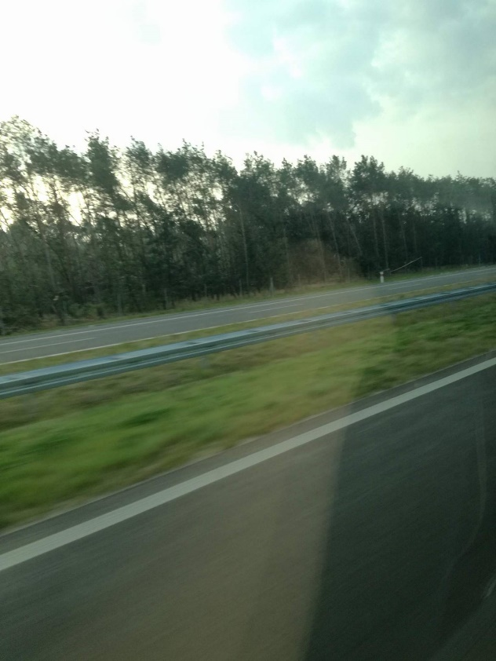
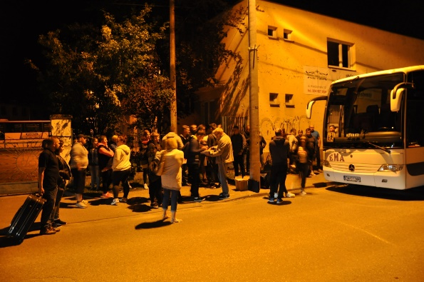
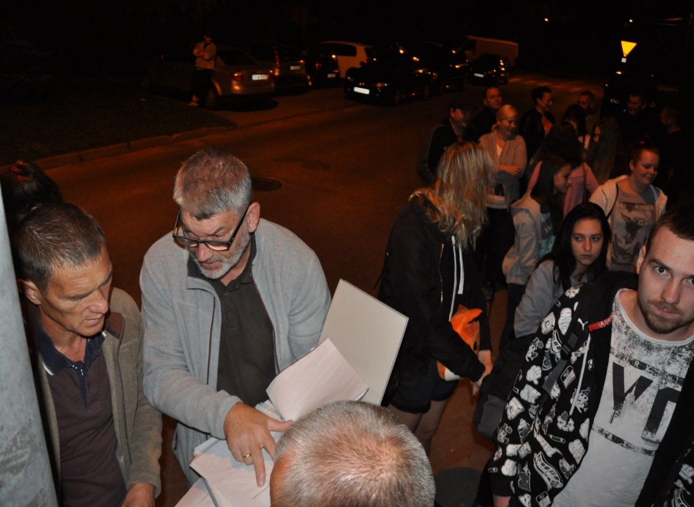
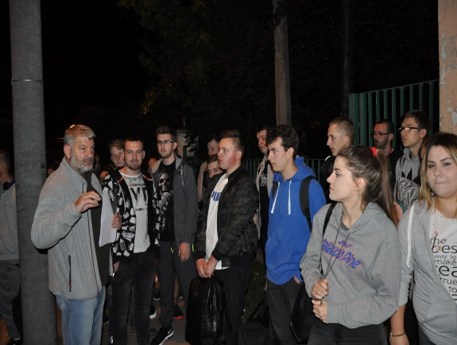
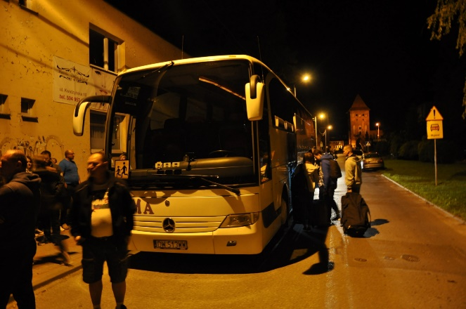
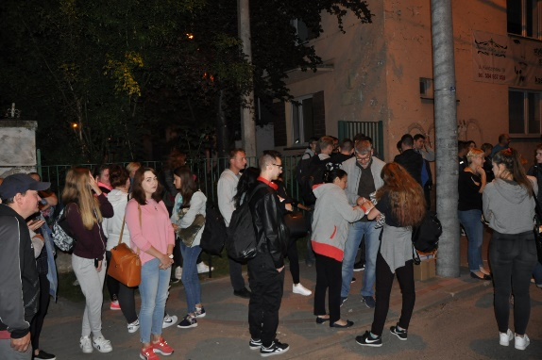
Dnia 27.08.2017r. rozpoczął się nasz pobyt w Niemczech . Wyjazd odbył się około godziny 4 . Po dojechaniu na miejsce przywitała, i oprowadziła nas Pani Małgorzata Worona . Po czym odbyło się zwiedzanie Lipska, oraz zapoznawanie z tamtejszym rejonem.

Slide 3
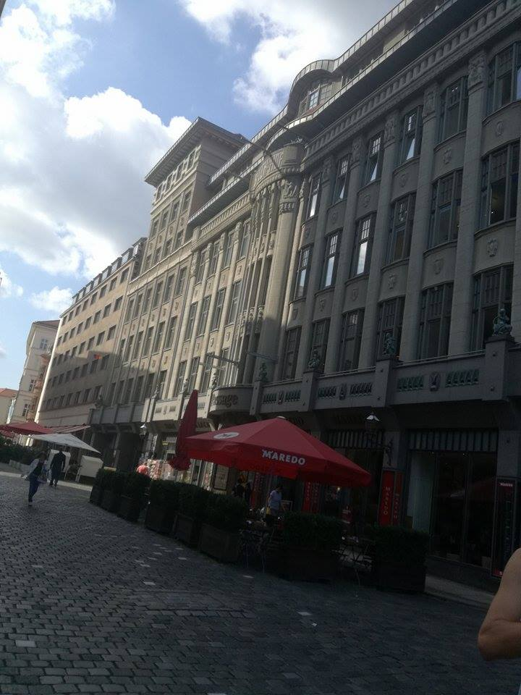
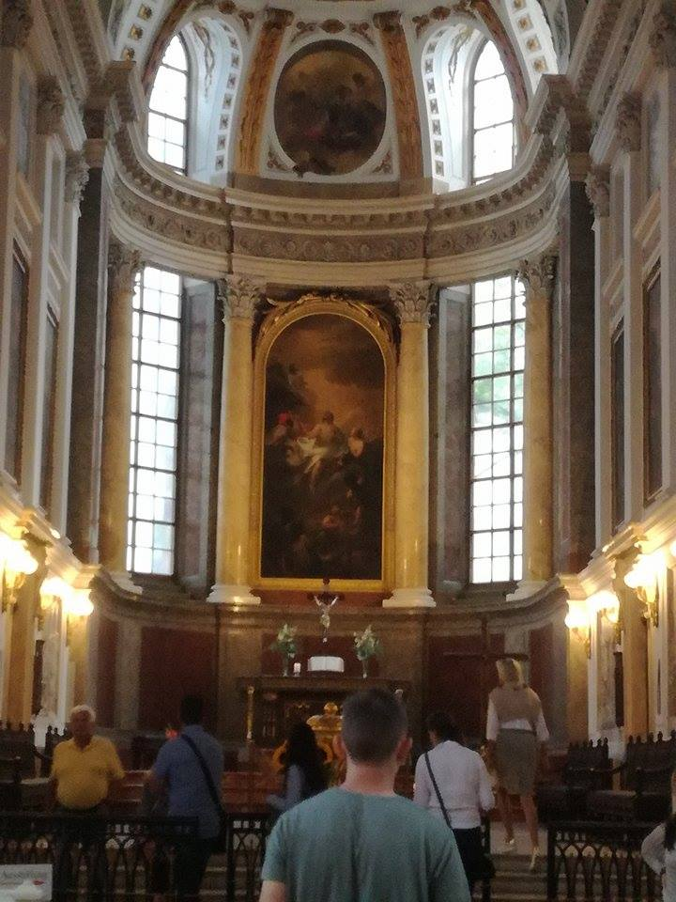
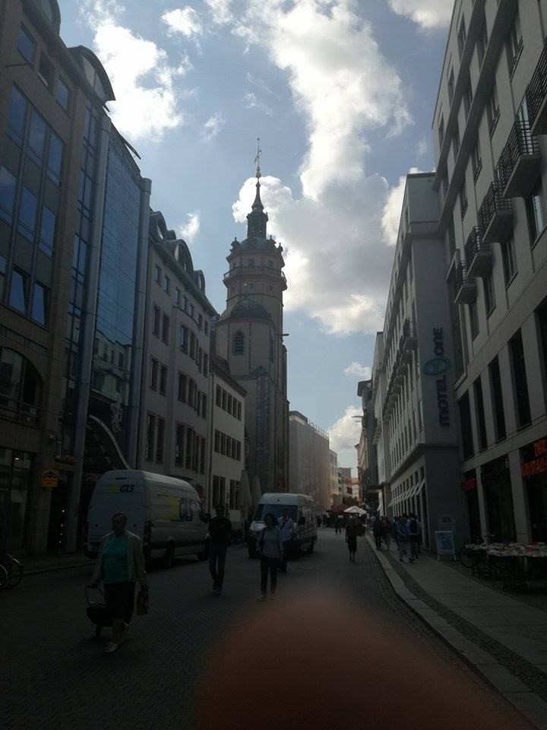
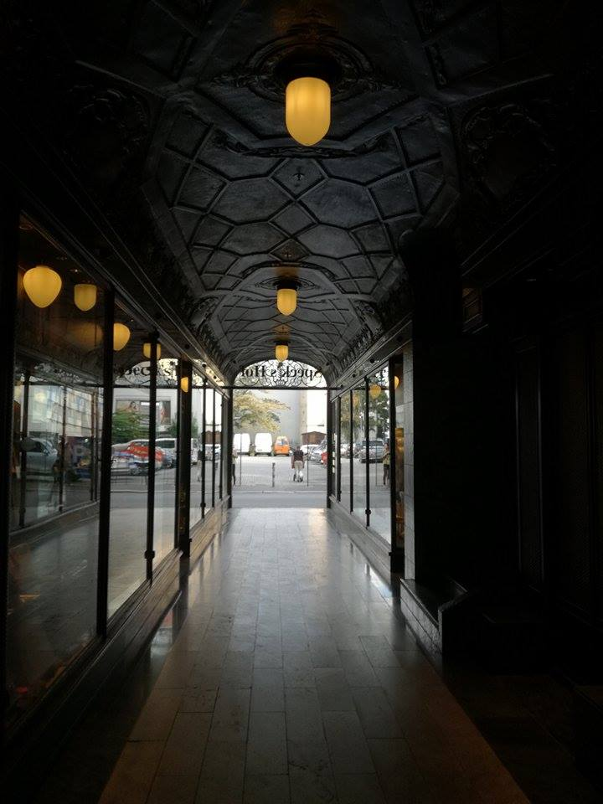
LIPSK

Slide 4
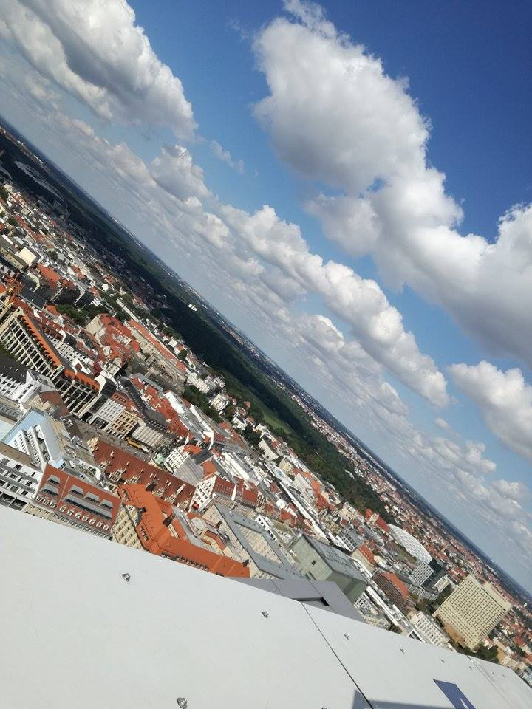
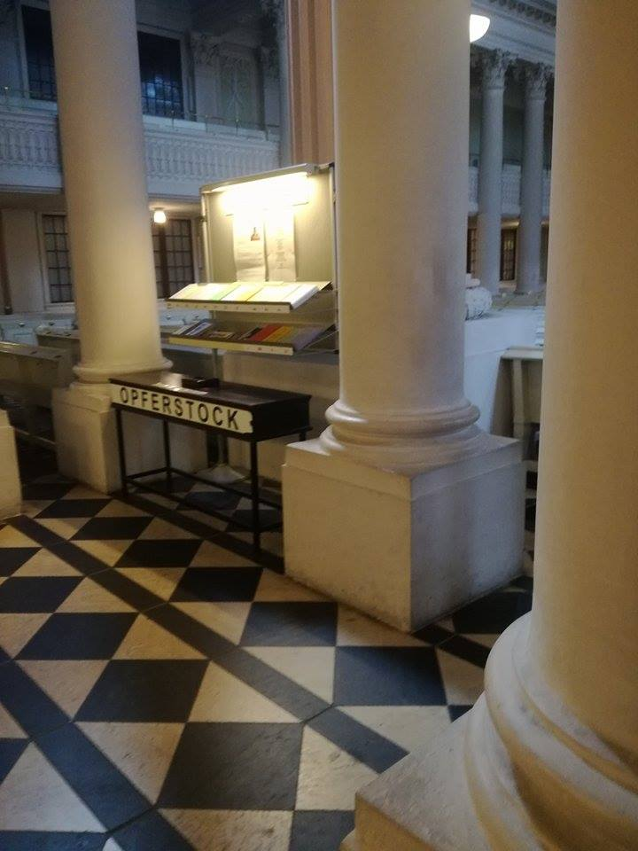
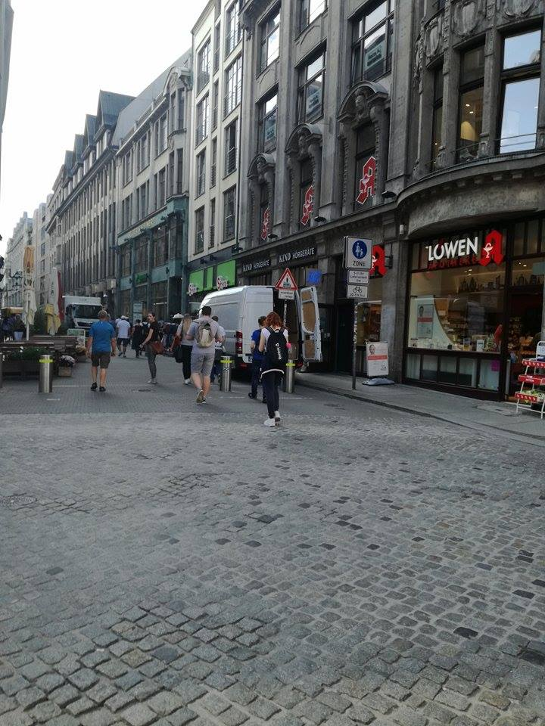
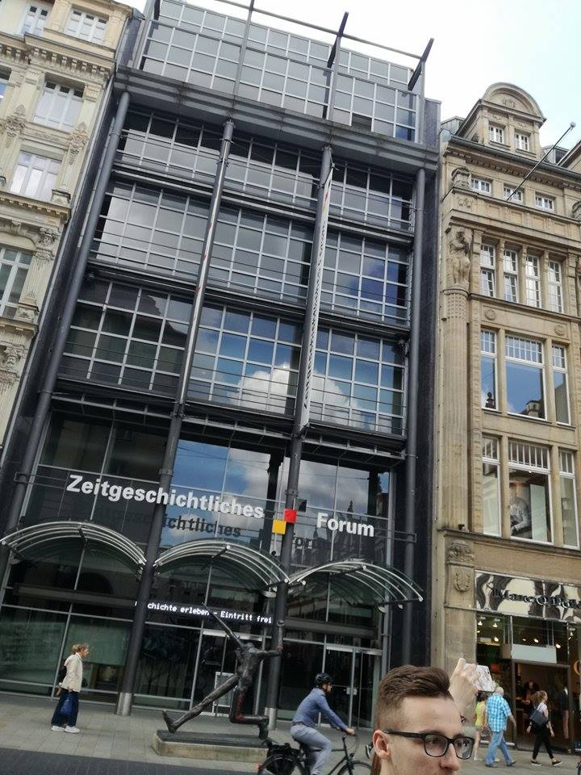
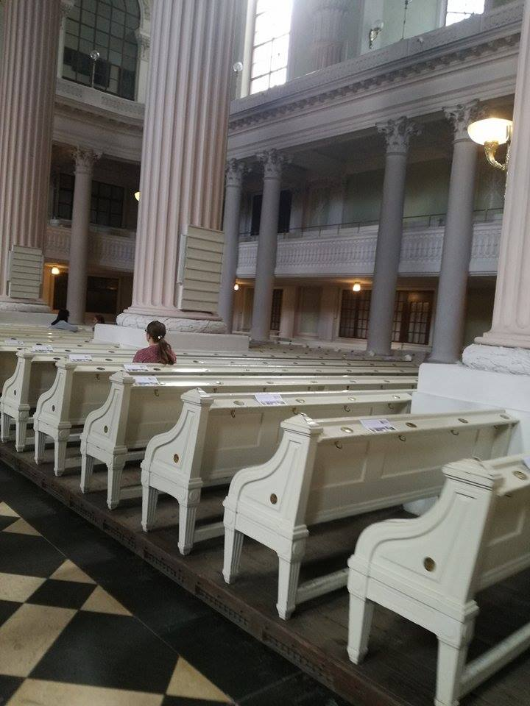
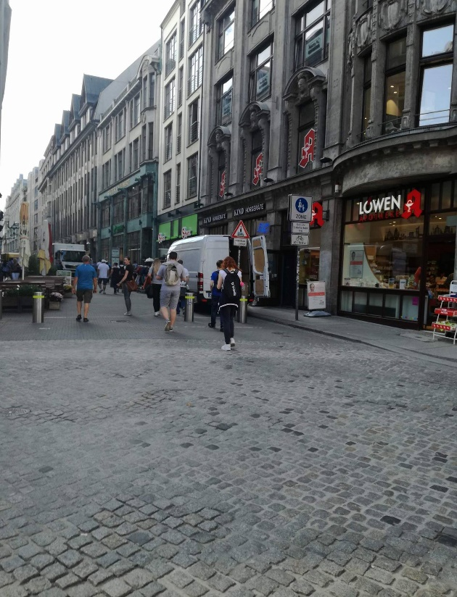
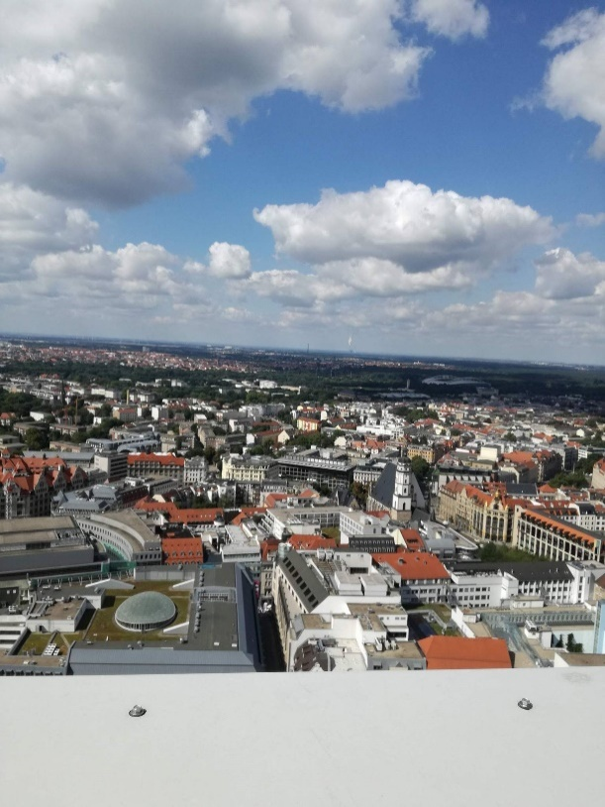
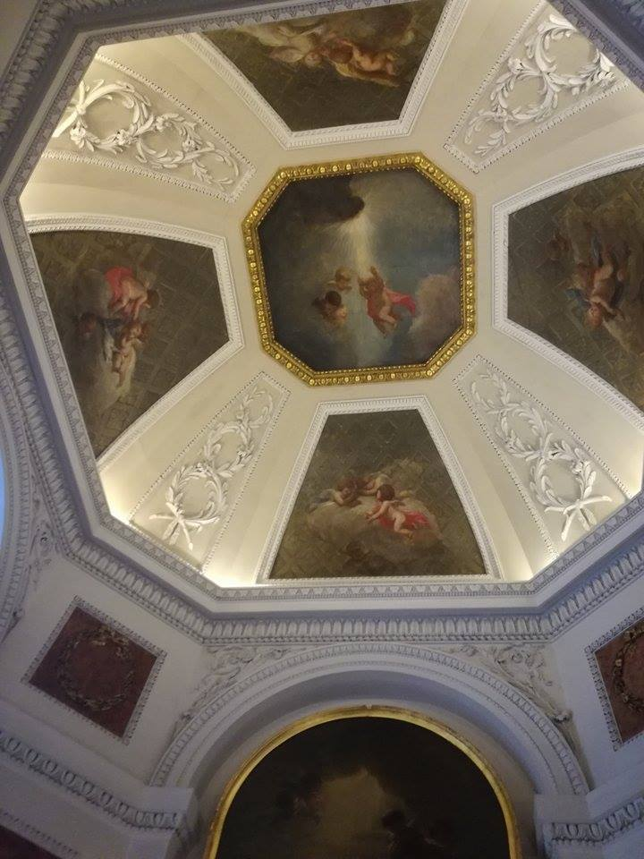

Slide 5
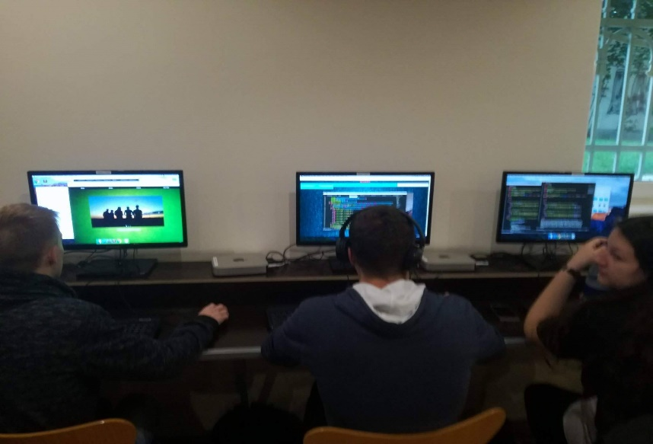
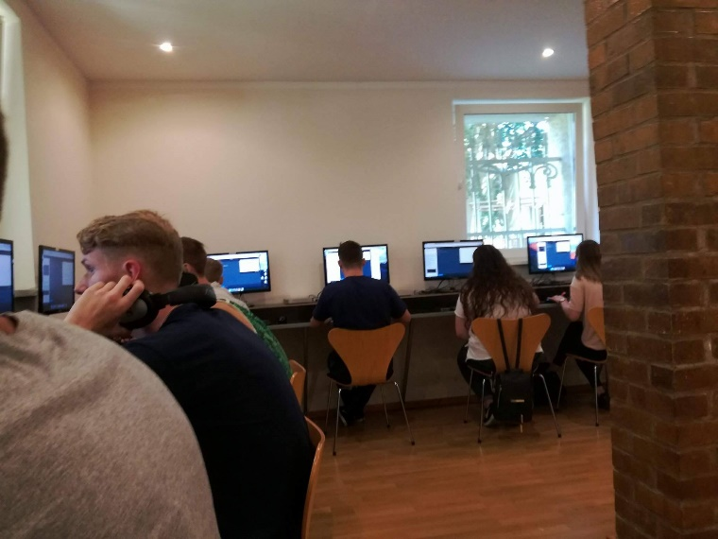
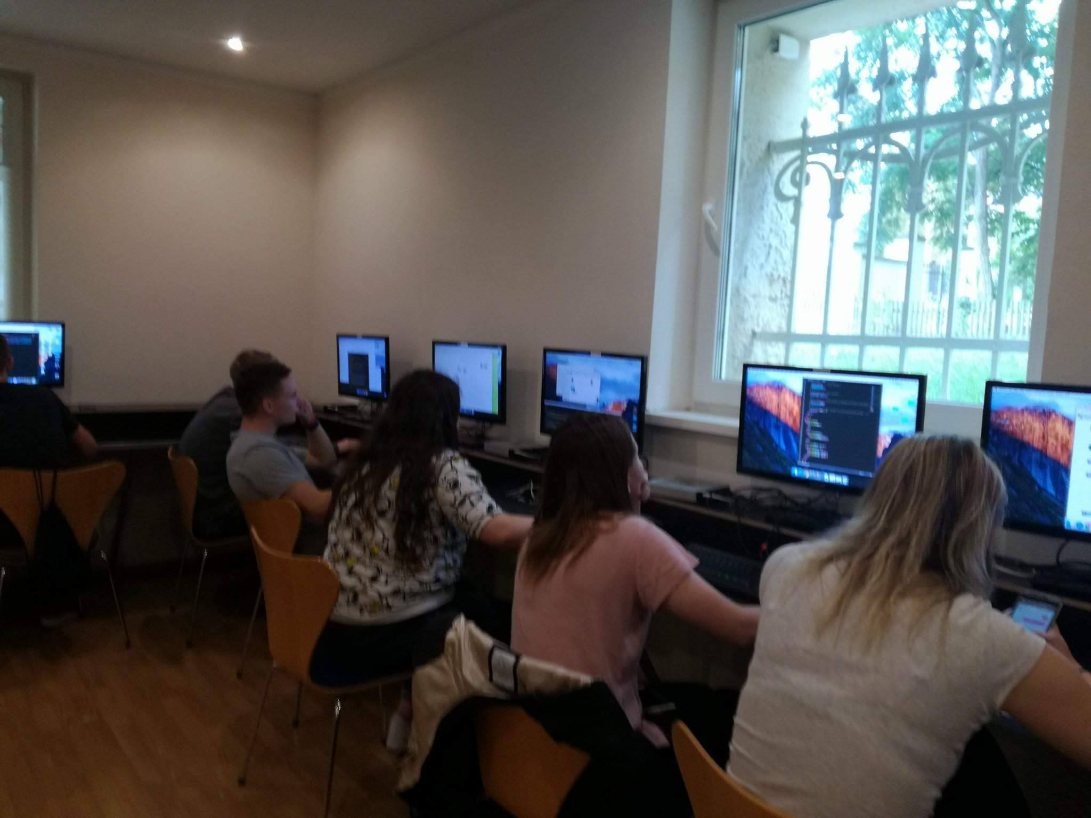
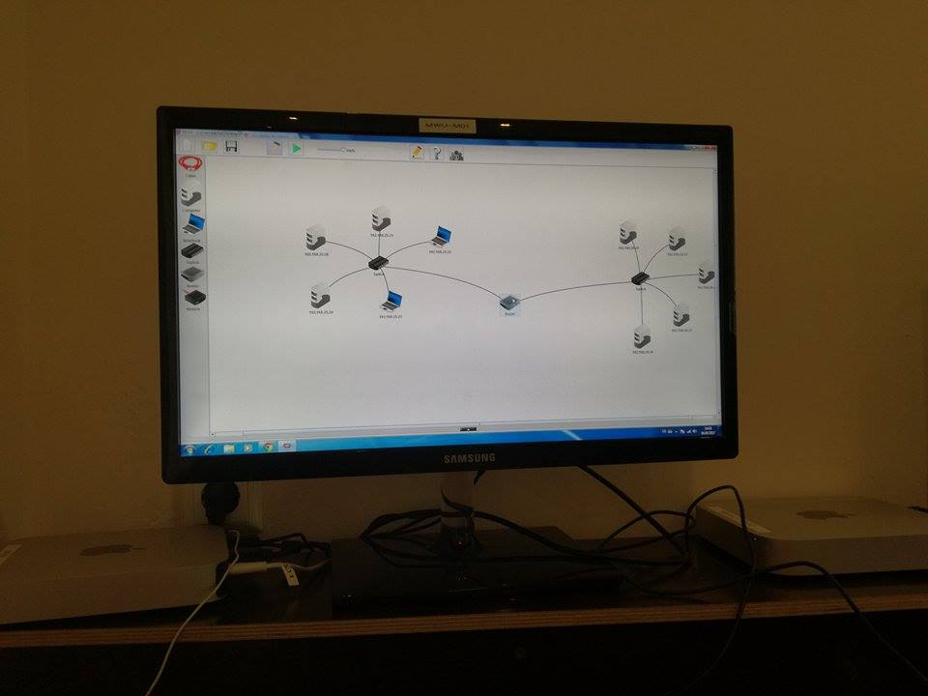
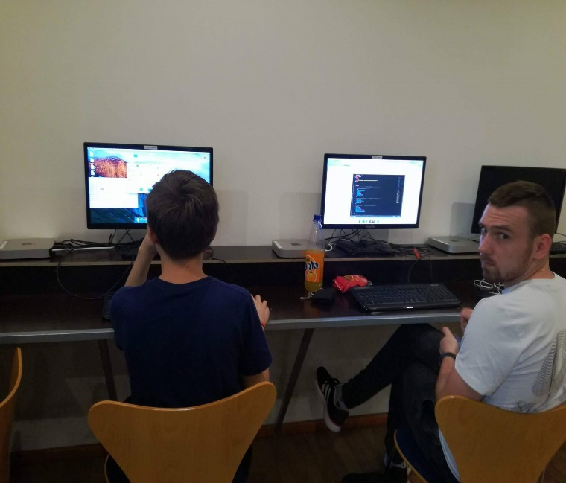
Praktyki
Praktyki odbywały się w godzinach 12-16 przez 2 tygodnie od Poniedziałku do Piątku

Slide 6
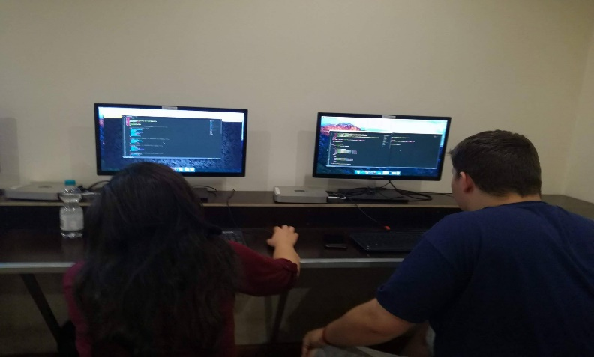
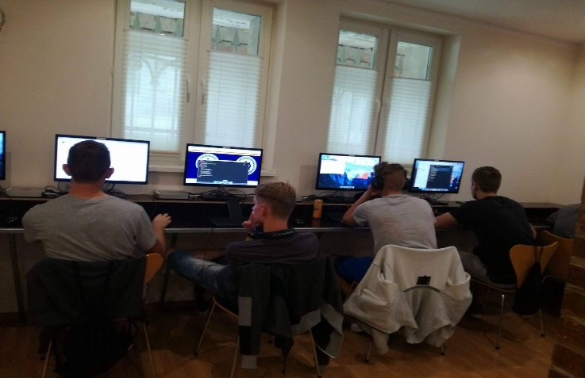
NA Praktykach
W Trakcie pobytu w Niemczech i odbywania Stażu nauczyłem się wielu rzeczy, jak i przypomniałem sobie zakres informacji z języka HTML oraz Kaskadowych Arkuszy Stylu.
Nauczyłem się:
Obsługi i instalacji systemu MacOS
Podstaw Języka Java (w zakresie używania na stronach internetowych )
Projektowania Wirtualnej Sieci Komputerowej (w programie FILIUS)

Slide 7
Wycieczki
Oprócz praktyk i stażu , odbywaliśmy również kilka wycieczek.
Pierwsza z nich odbyła się do Berlina , dnia 2 września(Sobota)
Druga do Drezna , dnia 3 września (Niedziela)
Trzecia do Fabryki BMW w Lipsku ,dnia 7 września (Czwartek)

Slide 8
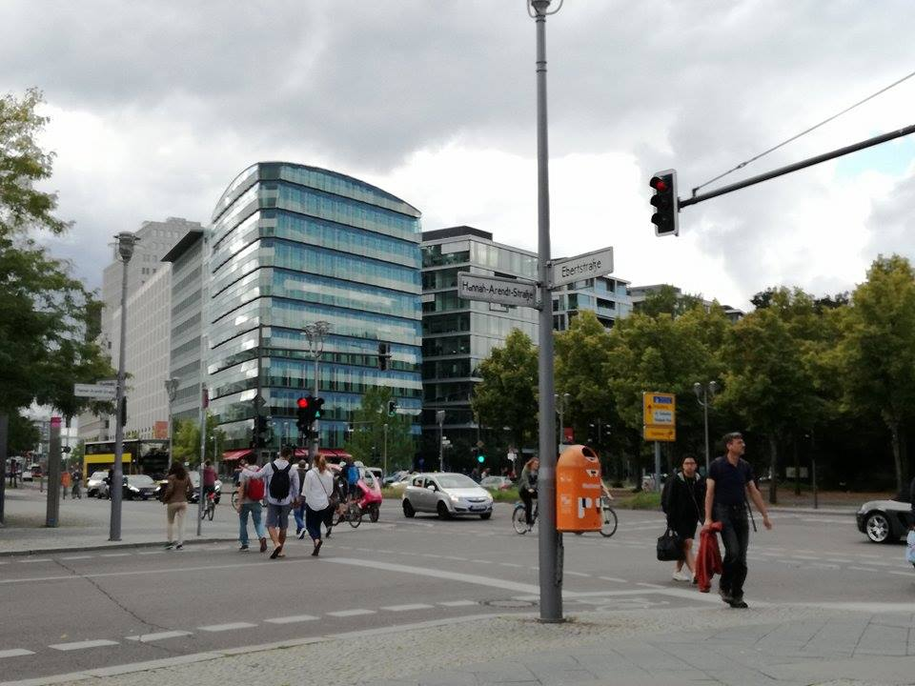
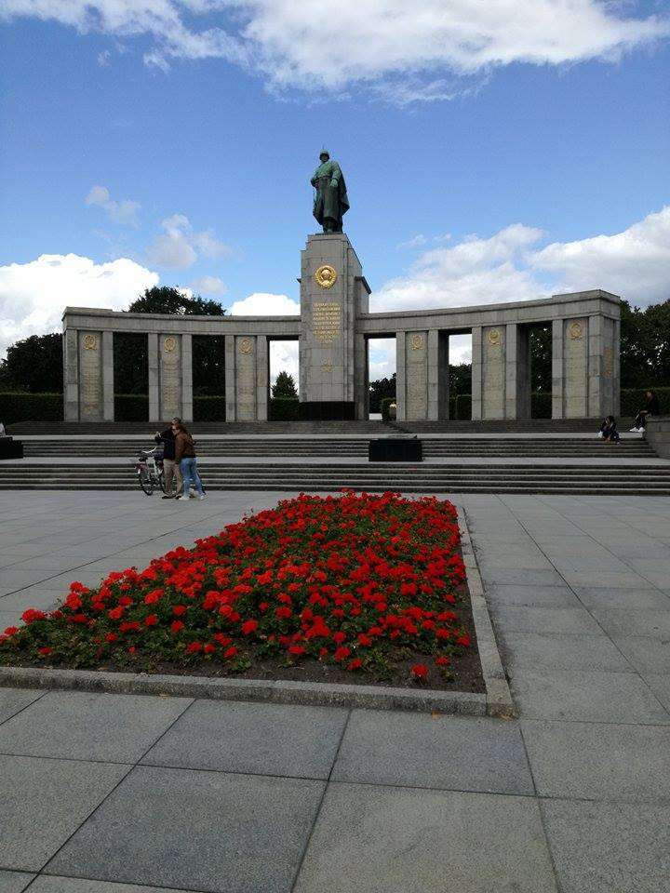
Berlin

Slide 9
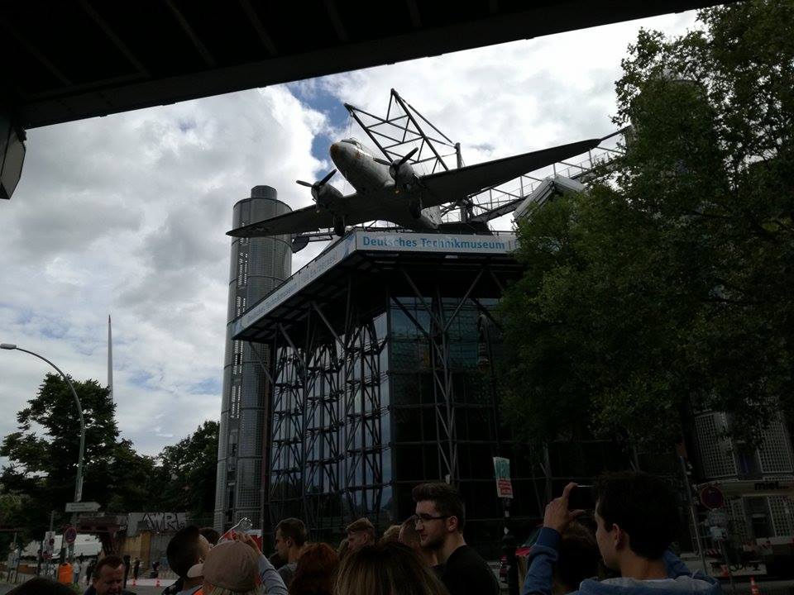
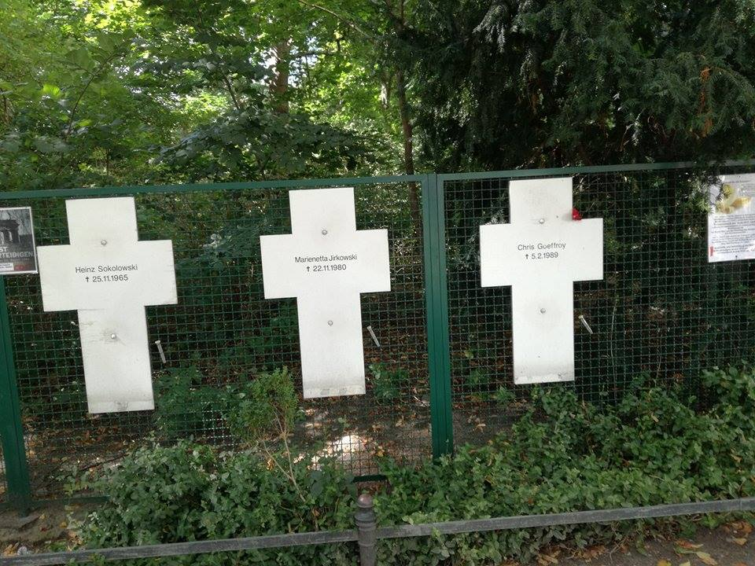
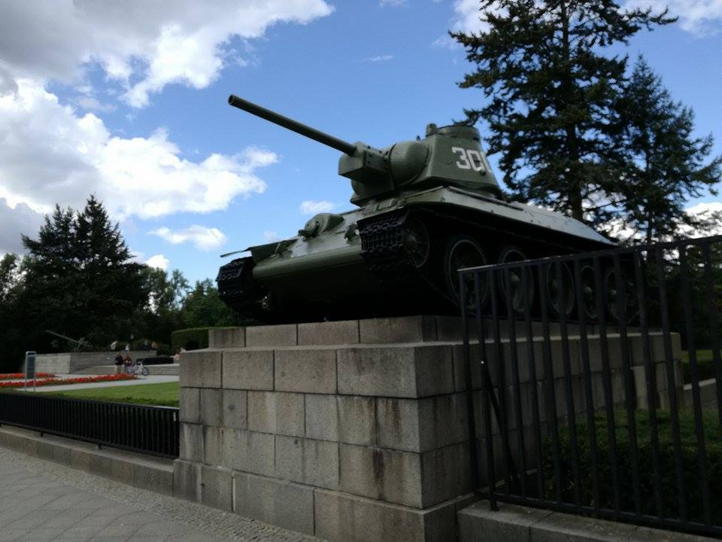
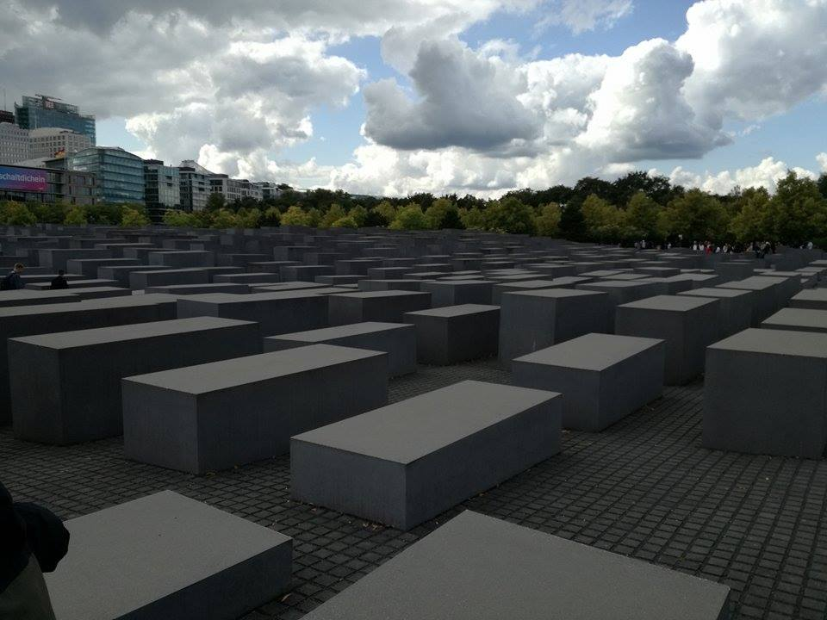
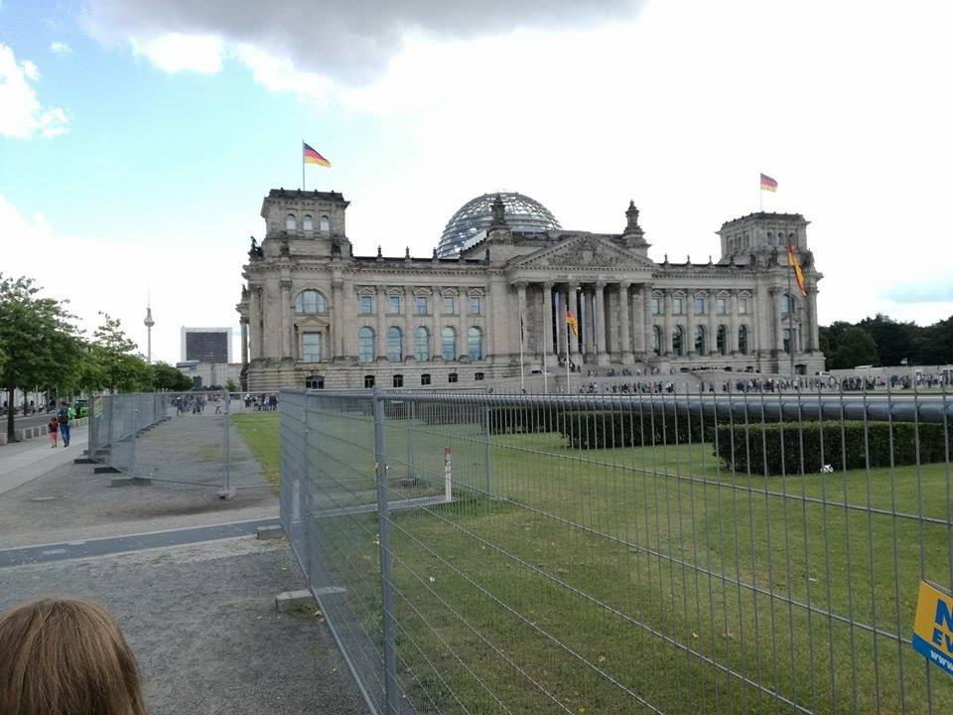
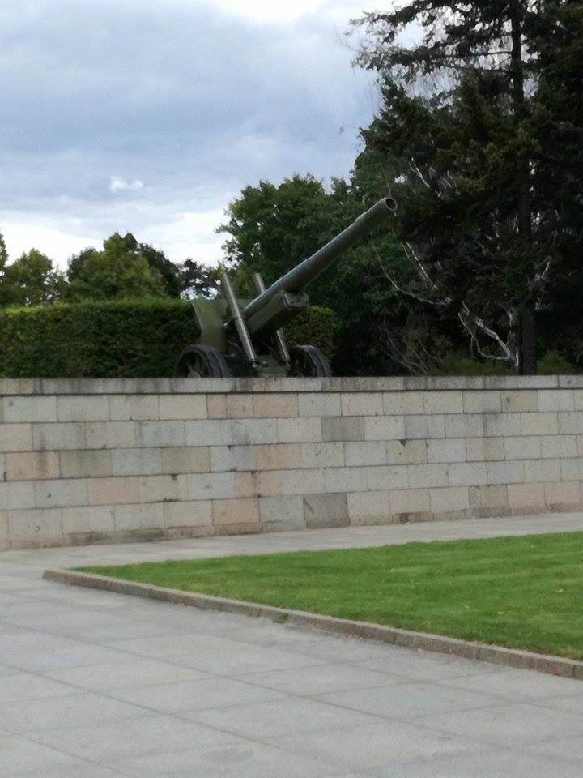

Slide 10
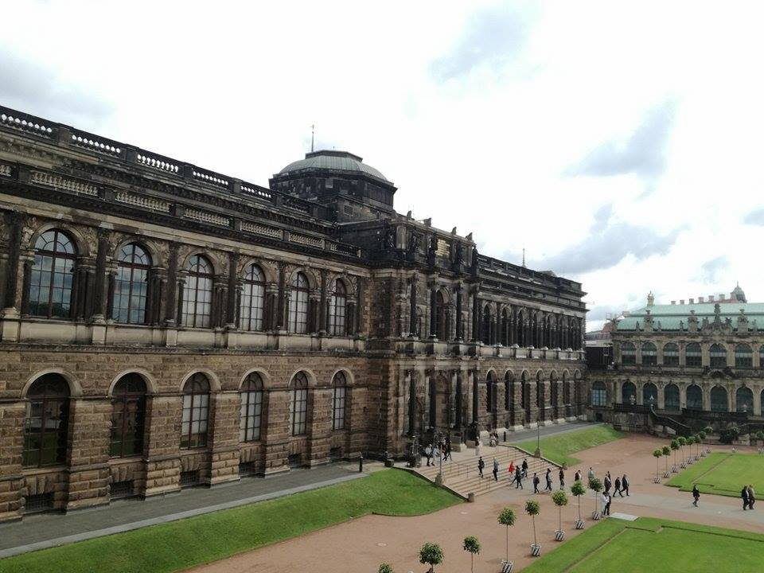
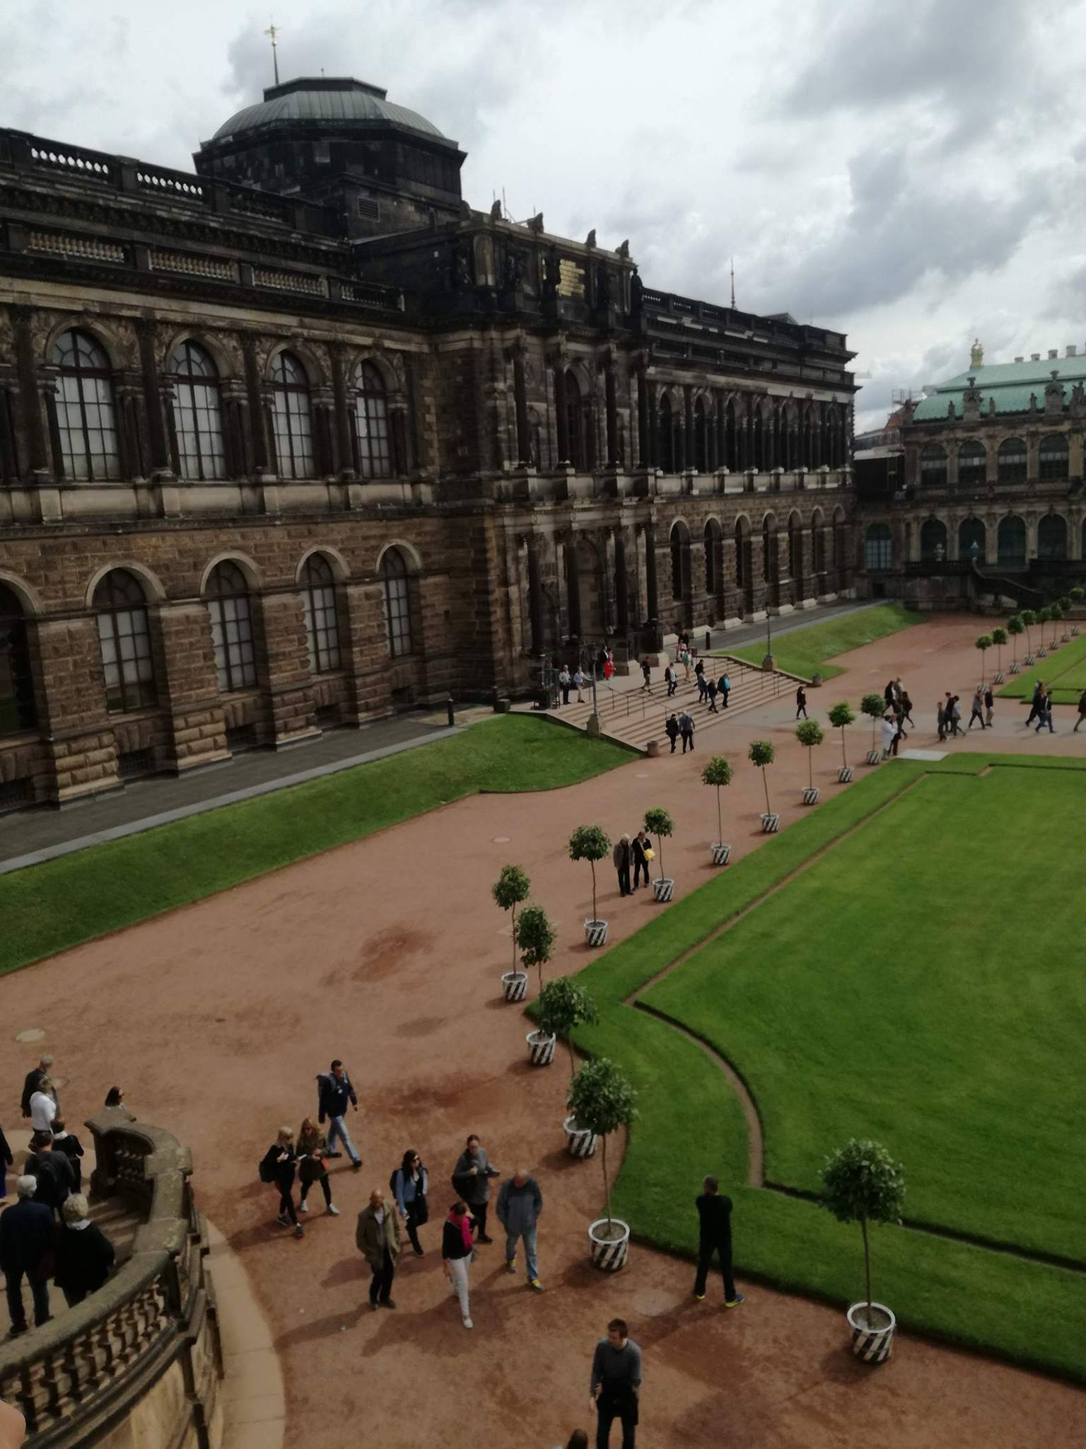
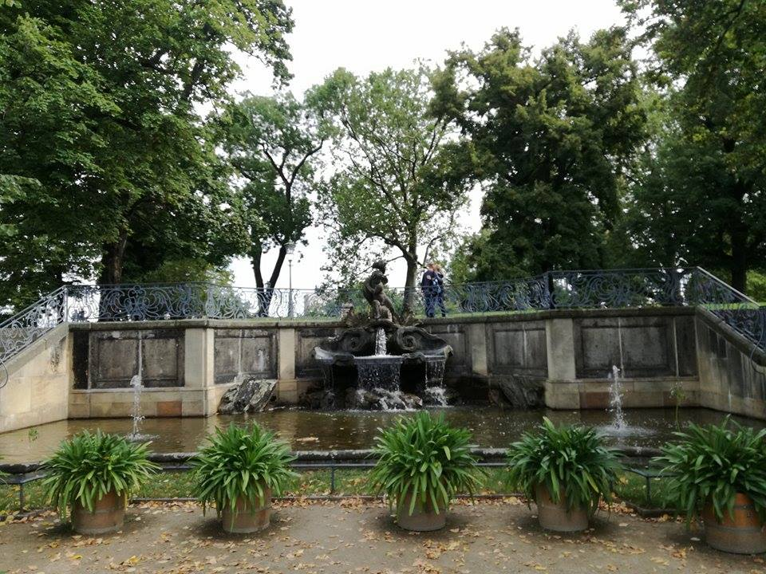
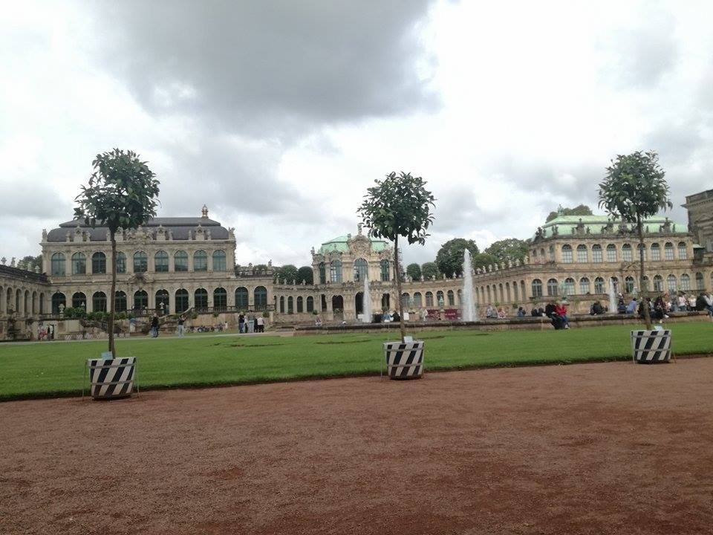
Drezno

Slide 11
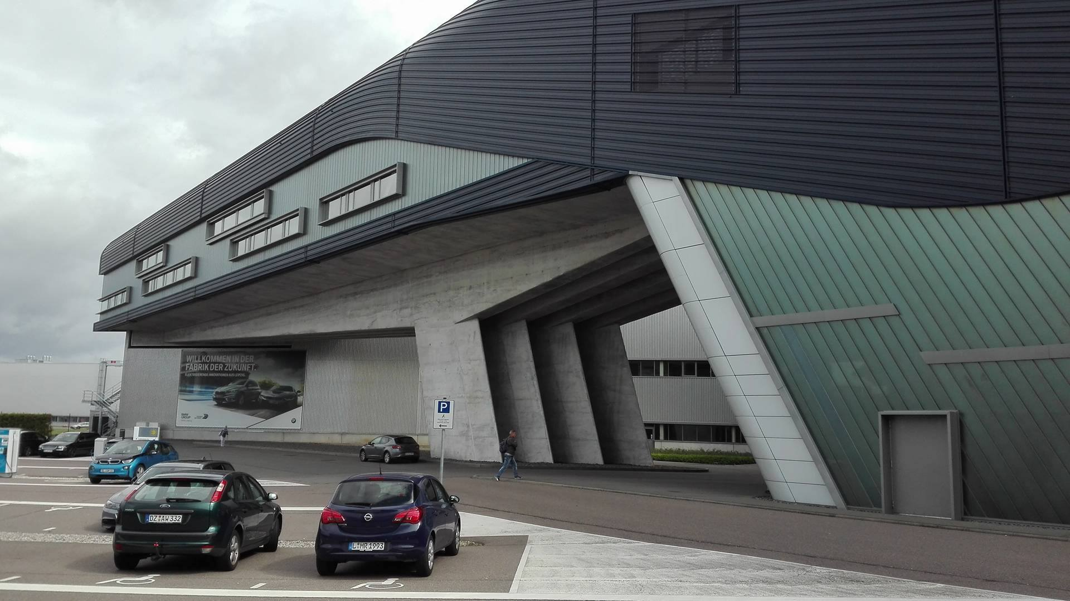
Fabryka bmw

Slide 12
Czas Wolny
Poza praktykami i wycieczkami mieliśmy także czas wolny , w którym:
mogliśmy np. Iść np. na zakupy , siłownię… .
Spędzać go w klubie , grając w bilarda lub fife lub po prostu na integracji z klasą
Aktywnie spędzać na graniu w Piłkę Siatkową

Slide 13
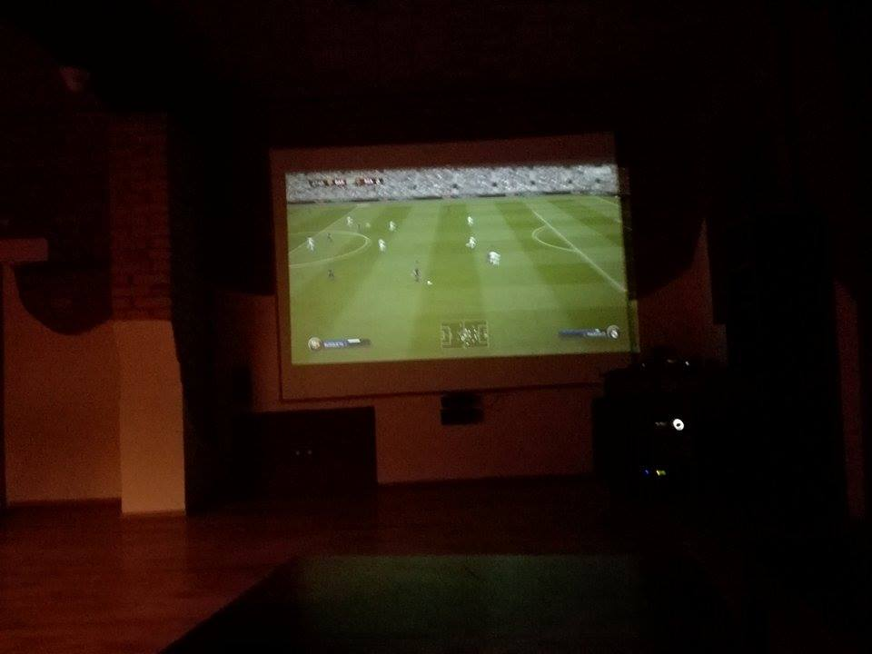
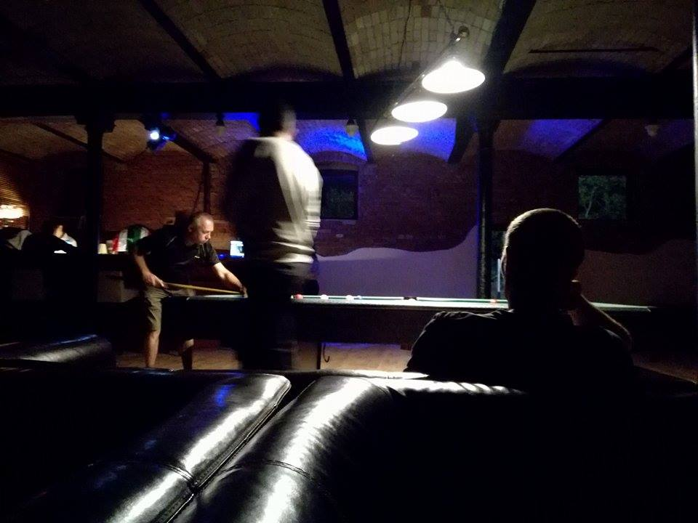
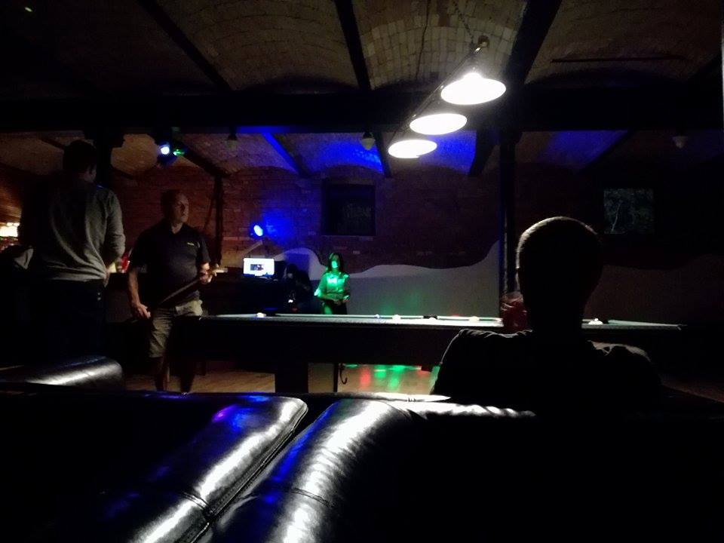
☺

Slide 14
Powrót do DOMU
Po spędzonych dwóch tygodniach w Ośrodku i odbywaniu praktyk nadszedł czas powrócić do domu . W Piątek rozdano nam Certyfikaty .
Powrót do domu odbył się dnia 9 wrześnie , wyjazd był około godziny 10:00
Po dojechaniu na miejsce w pierwszej kolejności przywitał nas Pan Andrzej

Slide 15
Prezentacje wykonał:
Michał Lewandowski

